Slide 1
基本的な労働時間管理と36協定届の締結について
愛知労働局 労働基準部監督課

Slide 2
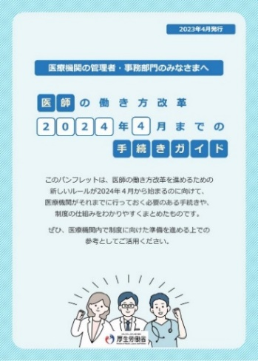
１．時間外労働の上限規制の概要
２．労働時間の把握（自己研鑽）について
３．医師の宿日直許可について
４．36協定について
５．36協定に関するQ&Aについて

Slide 3
１．時間外労働の上限規制の概要

Slide 4
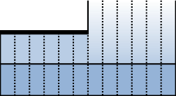
１．制度概要 時間外労働の上限規制の概要
働き方改革を推進するための関係法律の整備に関する法律（平成30年法律第71号）により改正された労働基準法（昭和22年法律第49号）において、時間外労働の上限は、原則として月45時間、年360時間（限度時間）とされ、臨時的な特別な事情がある場合でも年720時間、単月100時間未満（休日労働含む）、複数月平均80時間以内（休日労働含む）とされました。
※限度時間を超えて時間外労働を延長できるのは年６か月が限度
※医業に従事する医師：令和６年３月31日まで適用猶予あり、特定医師には令和６年４月１日以降特例あり
時間外労働の上限規制のイメージ
法律による上限（例外）
・年720時間
・複数月平均80時間以内（休日労働含む）
・月100時間未満（休日労働含む）
年間６か月まで
法律による上限
（原則）
年間６か月まで
特別条項
上限なし
限度時間
１か月４５時間
１年３６０時間など
法律による上限 （原則）
１か月４５時間
１年３６０時間
法定労働時間
１日８時間
１週４０時間
法定労働時間
１日８時間
１週４０時間
１年間＝１２か月
１年間＝１２か月

Slide 5
１．制度概要 時間外労働の上限規制の概要
時間外労働の上限規制
水準 | 長時間労働が必要な理由 | 年の上限時間
A水準 | 原則 | 960時間
連携B水準 | 地域医療確保のため、派遣先の労働時間を通算すると長時間労働となる | 通算で1,860時間 （各院では960時間）
B水準 | 地域医療の確保のため救急医療等を担うため 長時間労働となる | 1,860時間
C-1水準 | 臨床研修・専攻医の研修のため | 1,860時間
C-2水準 | 高度な技能の取得のため | 1,860時間
追加的健康確保措置
① 面接指導
１か月の時間外・休日労働が100時間以上となることが見込まれる場合は、面接指導実施医師による面接指導を行 う必要があります。
② 休息時間の確保（勤務間インターバル）・代償休息
勤務医が確実に休息を取ることができるよう、退勤から翌日までの出勤までに原則９時間を空ける必要があります。
なお、休息時間中に緊急の業務に従事した場合には、事後的に代償休息を与える必要があります。

Slide 6
２．労働時間の把握（自己研鑽）について

Slide 7
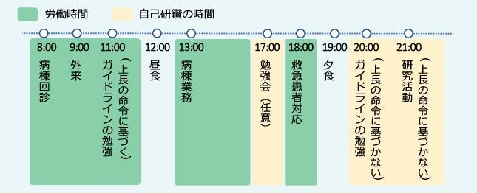
２．労働時間の把握（自己研鑽）について
労働時間とは
・労働時間とは、使用者の指揮命令下に置かれている時間を示します。
・自己研鑽が労働時間に該当するかは、「使用者の指揮命令下に置かれているかどうか」により判断されます。
・医師が他の医療機関で副業・兼業を行った場合は、労働時間は通算されることに注意してください。
☝ 労働時間については、適正に把握する必要があります。
【労働時間の適正な把握のために使用者が講ずべき措置に関するガイドライン（平成29年1月20日策定）】
労働時間の整理の例
労働時間に当たるかどうかは、実態に応じて判断されます。
院内の勤務実態の把握を進めるとともに、勤務医が働き方を自己管理できるよう、労働時間と自己研鑽の区別に関する考え方を明確化し、院内で周知を行いましょう。

Slide 8
医師の研鑽に係る労働時間の考え方
研鑽の考え方をまとめた背景
● 医師の働き方改革に関する検討会
医学は高度に専門的であることに加え、日進月歩の技術革新がなされており、そのような中、個々の医師が行う研鑽が労働であるか否かについては、当該医師の経験、業務、当該医療機関が当該医師に求める医療提供の水準等を踏まえて、現場における判断としては、当該医師の上司がどの範囲を現在の業務上必須と考え指示を行うかによらざるを得ない
● 検討会報告書
医師については、自らの知識の習得や技能の向上を図る研鑽を行う時間が労働時間に該当するのかについて、判然としないという指摘がある。このため、医師の研鑽の労働時間の取扱いについての考え方と『労働に該当しない研鑽』を適切に取り扱うための手続を示すことにより、医療機関が医師の労働時間管理を適切に行えるように支援していくことが重要である
● 医療機関等に勤務する医師が、診療等その本来業務の傍ら、医師の自らの知識の習得や技能の向上を図るために行う学習、研究等（☞研鑽）は、労働時間に該当しない場合と労働時間に該当する場合がある
● 医師の的確な労働時間管理の確保等の観点から、医師の研鑽に係る労働時間該当性に係る判断の基本的な考え方、医師の研鑽に係る労働時間該当性の明確化のための手続、環境整備を示す
【令和元年７月１日付け基発0701第９号（労働基準局長名）、基監発0701第１号（監督課長名）】

Slide 9
医師の研鑽に係る労働時間の考え方
【令和元年７月１日付け基発0701第９号「医師の研鑽に係る労働時間に関する考え方について」】
１ 所定労働時間内の研鑽
使用者に指示された勤務場所（院内等）で研鑽を行う場合は、当然に労働時間に該当する
２ 所定労働時間外の研鑽
● 診療等の本来業務と直接の関連性なく、かつ、業務の遂行を指揮命令する職務上の地位にある者（上司）の明示・黙示の指示がない限り、在院して行う場合でも、一般的に労働時間に該当しない
● 上司の明示・黙示の指示がある場合は、所定労働時間外、又は診療等の本来業務との直接の関連性がなくても、一般的に労働時間に該当する
【実情】在院して行う場合でも、上司の明示・黙示の指示なく自発的のものも少なくない
☞ 研鑽の類型ごとに基本的考え方を整理

Slide 10
３．医師の宿日直許可について

Slide 11
３．医師の宿日直許可について
宿日直許可とは？
・宿日直中の勤務実態が、労働密度が低く十分な休息をとることが可能と認められる場合には、労働基準監督署から「宿日直許可」を得ることができます。
・宿日直許可の対象となった業務（宿日直）に従事する時間は、労働基準法の労働時間規制の対象から除外されます。
・宿日直許可の回数は、原則（例外あり）、同一医師の宿直が週１回、日直が月１回以内です。許可回数を超えて宿日直に従事させた場合、超過分について通常の労働としての取扱が必要です。
対象となる業務は？
医療機関全体でなく、一部の診療科や時間帯に限った形でも申請ができます。許可の対象となるかどうかは、以下の許可基準に沿って総合的に判断されます。
●通常業務とは異なる、軽度または短時間の業務であること。
●救急患者の診療など、通常業務と同等の業務が発生することはあっても、その頻度がまれであること。
●宿直の場合は、相当の睡眠設備があり、夜間に十分な睡眠を取り得ること。
●通常業務の延長ではなく、通常の勤務時間の拘束から完全に開放された後の業務であること。

Slide 12
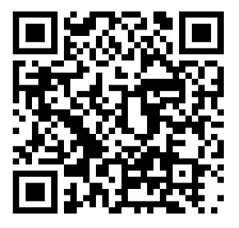
３．医師の宿日直許可について
許可取得の流れは？
申請書に必要事項を記載の上、管轄の労働基準監督署に申請を行います。
その後、労働基準監督署による実地調査等を経て、許可の判断が行われます。
★ 勤改センターで、各医療機関の状況に応じたご相談への対応や、
実際に申請を行うまでのサポートを行っています。
また、厚生労働省本省に相談窓口を設置しています。
ぜひ、お気軽にご連絡ください。
医療勤務環境
改善支援センター
本省相談窓口
愛知県内の労働基準監督署（申請先）

Slide 13
４．36協定について

Slide 14
2024年４月以降の医療機関の36協定について
（新しい36協定において締結する必要がある事項）
●特定医師に関する36協定については、以下について定めなければなりません。
一般条項の協定項目
時間外・休日労働をさせることができる場合
時間外・休日労働をさせることができる労働者の範囲
対象期間（１年間に限る）
１年の起算日
有効期間
対象期間における
✔１日 ✔１か月※ ✔１年※
について労働時間を延長して労働させることができる時間又は労働させることができる休日
※原則となる時間外労働の限度時間（月45時間・年360時間）の範囲で協定します。
チェックボックスへチェックを入れる必要のある事項
（副業・兼業先での労働時間も合わせて）時間外・休日労働は、
１か月：水準問わず100時間未満※
１年 ：Ａ水準 960時間以内／連携Ｂ水準、Ｂ水準、Ｃ水準 1,860時間以内
を満たすこと。
※１か月について時間外・休日労働が100時間以上となることが見込まれる医師について、面接指導を実施等する場合は、１か月の時間外・休日労働が100時間以上となっても差し支えない。
チェックボックスへチェックを入れる必要のある事項
（副業・兼業先での労働時間も合わせて）１か月の時間外・休日労働の合計が100時間以上となる場合の措置※
１か月の時間外・休日労働の合計が100時間に到達する前に面接指導を実施し、面接指導実施医師の意見を踏まえ、労働者の健康確保のために必要な措置を講ずること
１か月の時間外・休日労働の合計が155時間を超えた場合、労働時間短縮のための具体的措置を行うこと
※１か月の時間外・休日労働の合計が、100時間以上、155時間超となることが見込まれない場合には、36協定に本措置に関する定めをする必要はありません。

Slide 15
2024年４月以降の医療機関の36協定について
（新しい36協定において締結する必要がある事項）【特別条項】
●臨時的な特別の事情があるため、時間外労働の限度時間（月45時間・年360時間）を超えて
時間外・休日労働を行わせる必要がある場合には、特別条項として、さらに以下について協定する。
特別条項の協定項目
自院で臨時的に限度時間を超えて労働させる必要がある場合における
１か月の時間外・休日労働の合計時間数^{※１}
１年の時間外・休日労働の合計時間数^{※２}
※１ 水準問わず、１か月100時間未満の範囲で定めてください。
ただし、36協定に、「１か月の時間外・休日労働の合計が100時間に到達する前に面接指導を実施し、面接指導実施医師の意見を踏まえ、労働者の健康確保のために必要な措置を講ずること」を定めた場合、この限りではありません。
※２ Ａ、連携Ｂ水準 960時間以内／Ｂ、Ｃ水準 1,860時間以内の範囲で定めてください。
限度時間を超える場合
限度時間を超えて労働させることができる場合
限度時間を超えた労働に係る割増賃金率
限度時間を超えて労働させる場合における手続き
限度時間を超えて労働させる労働者に対する健康および福祉を確保するための措置
チェックボックスへチェックを入れる必要のある事項
連携Ｂ、Ｂ、Ｃ水準の医師について、以下の措置を行うこと
１年間の時間外・休日労働の合計時間数が960時間を超えることが見込まれる者に対する勤務間インターバルの確保等による休息時間の確保

Slide 16
2024年４月以降の医療機関の36協定について
36協定の締結に当たって留意していただきたい事項
●時間外・休日労働は必要最小限にとどめてください。
●使用者は、36協定の範囲内であっても、労働者に対する安全配慮義務を負います。労働時間が長くなるほど過労死との関連性が強まります。
●時間外労働・休日労働を行う業務の区分を細分化し、業務の範囲を明確にしてください。
●臨時的な特別の事情がなければ、限度時間を超えることはできません。また、限度時間を超えて労働させる必要がある場合はできる限り具体的に定めてください。この場合も、時間外労働は限度時間にできる限り近づけるようにしてください。
特に、連携B、B、C水準の医師については、名簿を作成するなどして、36協定の締結に当たり該当する医師を特定しておく必要があります。
その他の留意事項については、36協定指針もご確認ください。
👇「36協定指針」

Slide 17
2024年４月以降の医療機関の36協定について（参考）
（臨時的な特別な事情がある場合（事由）の記載例）
Ａ水準 | 患者数増加、入院患者の急変、救急患者の搬送等に伴う診察、検査、診断、処置、手術への対応の発生 など
Ｂ水準 | 救急患者や重症患者に対する診療、検査、診断、処置、手術への対応 など ※地域医療の確保のためにやむを得ず長時間労働になる事由を記載
連携Ｂ水準 | 患者数増加、入院患者の急変、救急患者の搬送等に伴う診察、検査、診断、処置、手術への対応の発生 など ※派遣されるまで派遣元で従事している医師業務との関係で臨時的に限度時間を超えて時間外労働を行わせる事由を記載
Ｃ水準 | ○○臨床研修プログラムにおける診察、検査、診断、処置、手術への対応 ○○専門研修プログラムにおける診察、検査、診断、処置、手術への対応 など ※各医師の技能研修計画について、時間外労働を行わせる必要のある事由を記載

Slide 18
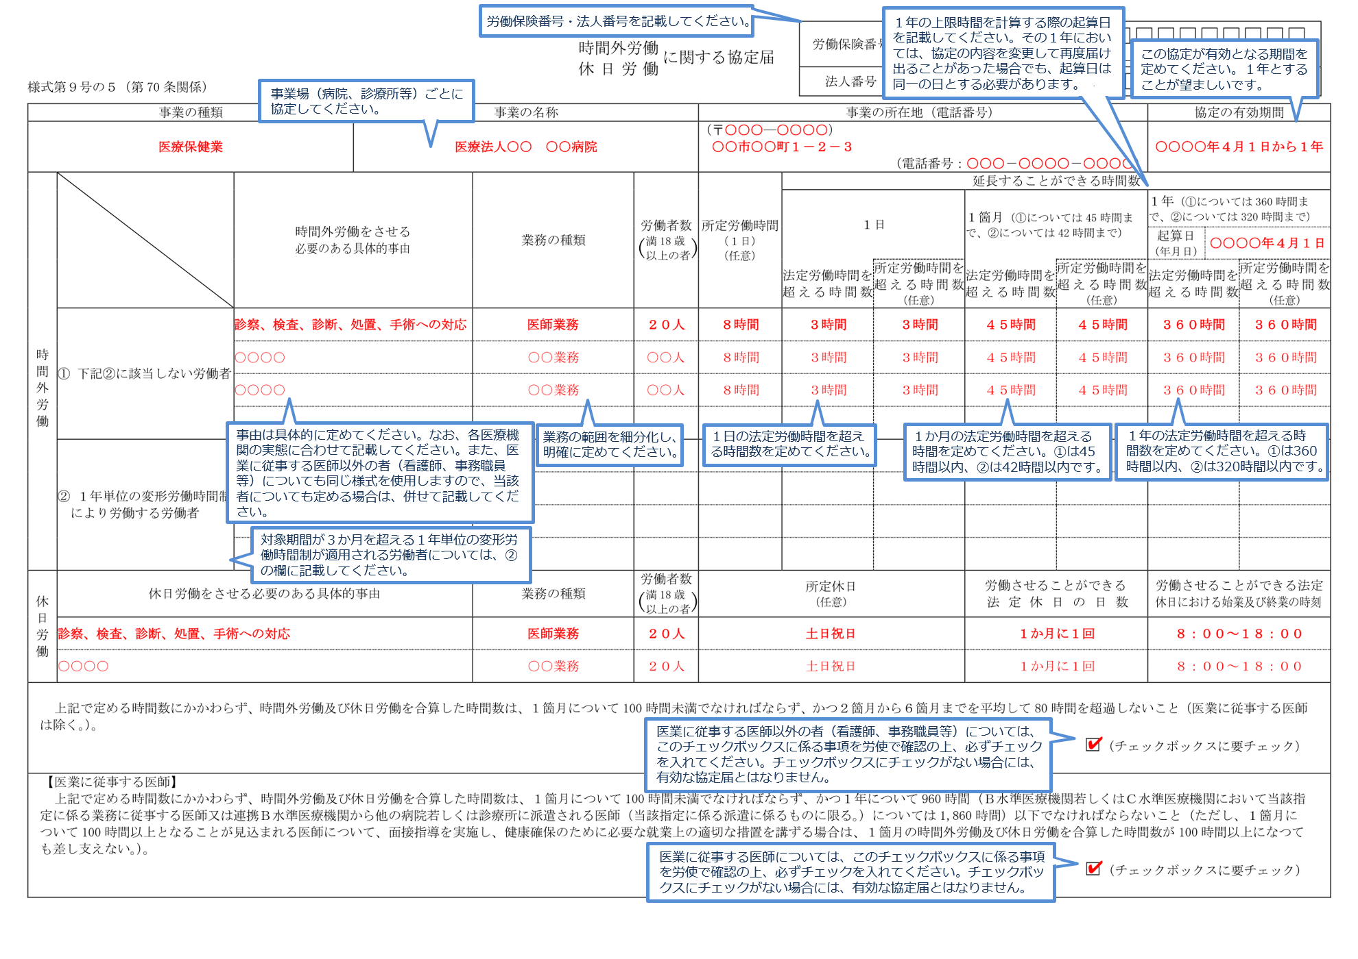
36協定届の記載例（１）
【様式第９号の５】
１枚目（各水準共通）
時間外労働が限度時間（年360時間）を超えない場合
👉 様式第９号の４

Slide 19
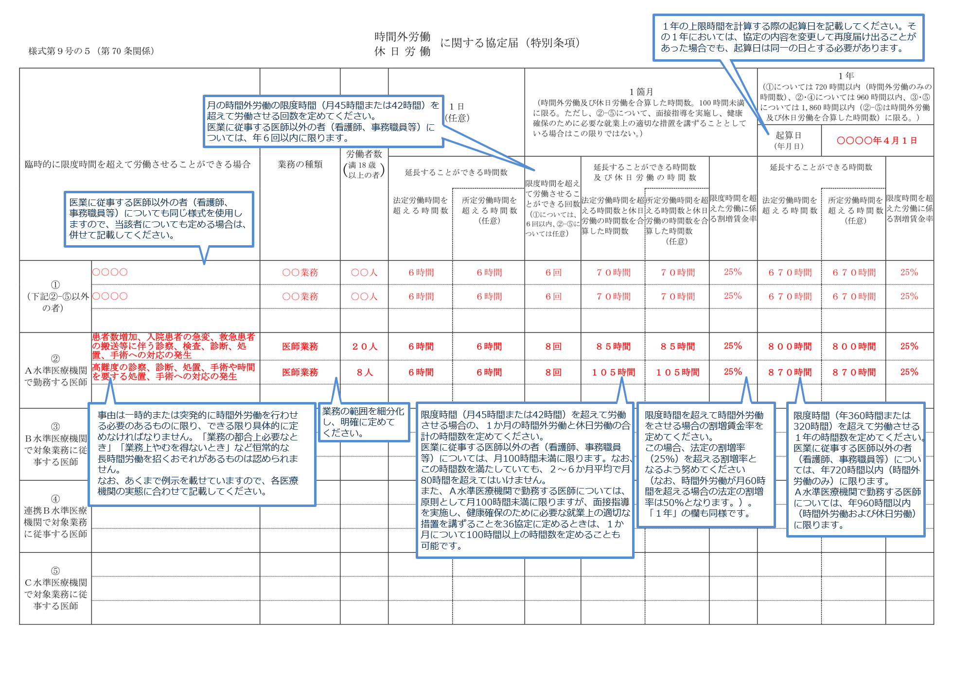
36協定届の記載例（２）
【様式第９号の５】
２枚目（A水準）
特別延長時間の上限
１年960時間

Slide 20
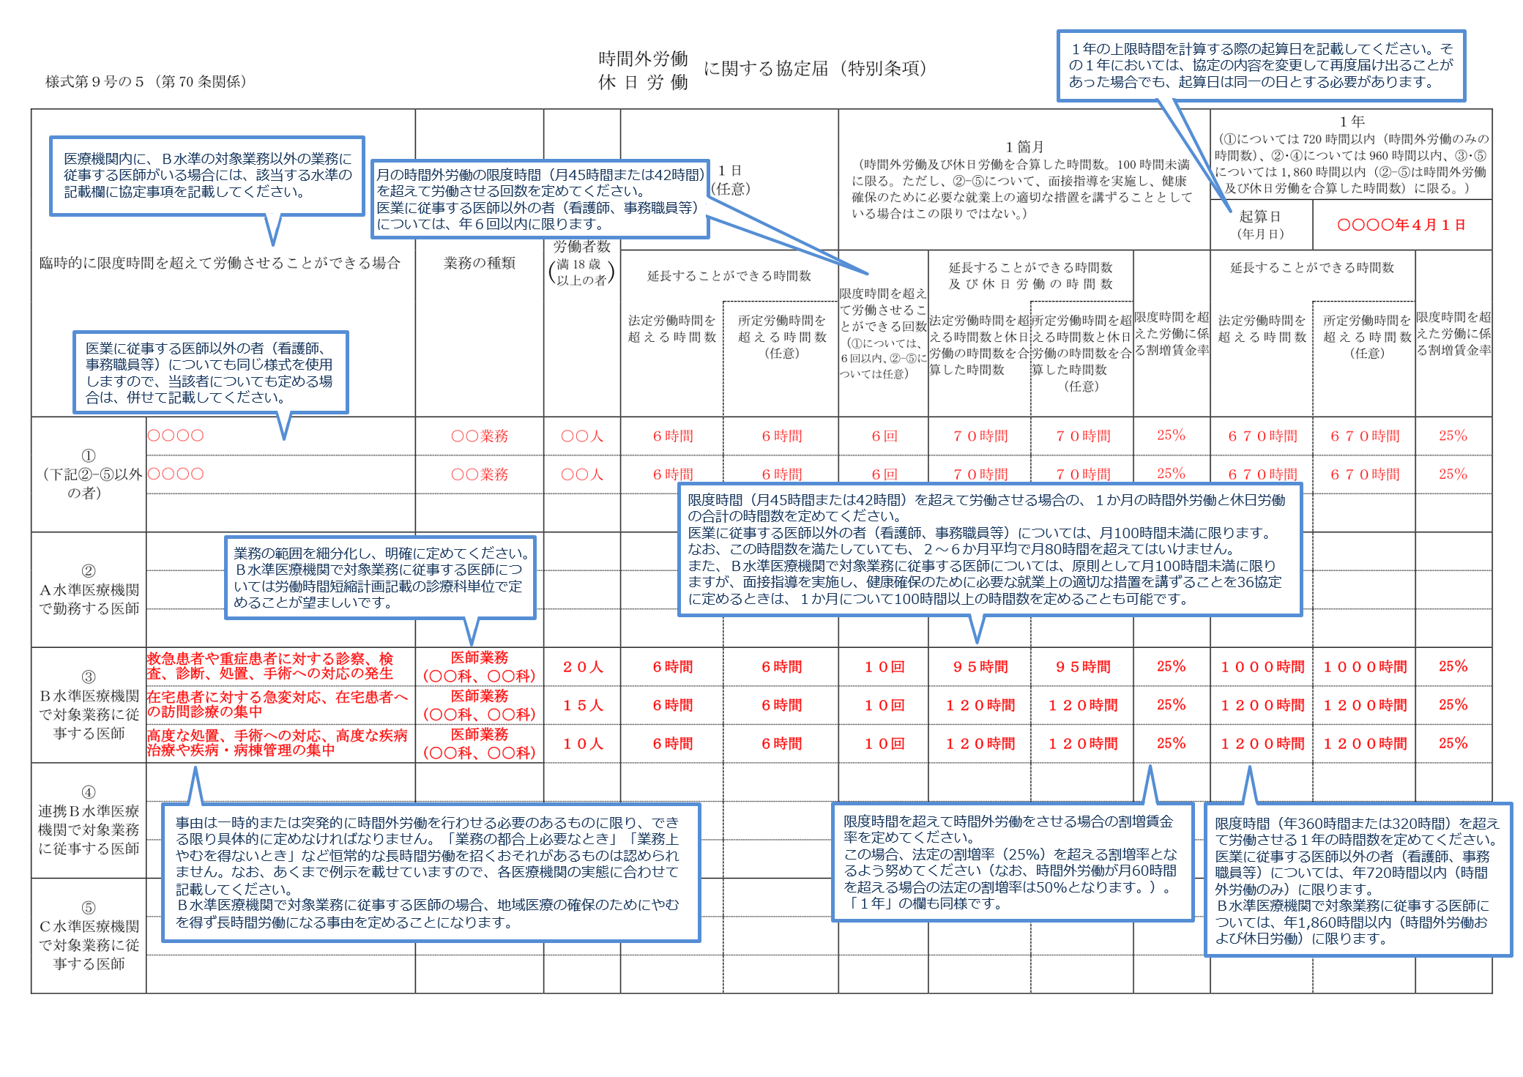
36協定届の記載例（３）
【様式第９号の５】
２枚目（B水準）
特別延長時間の上限
１年1,860時間

Slide 21
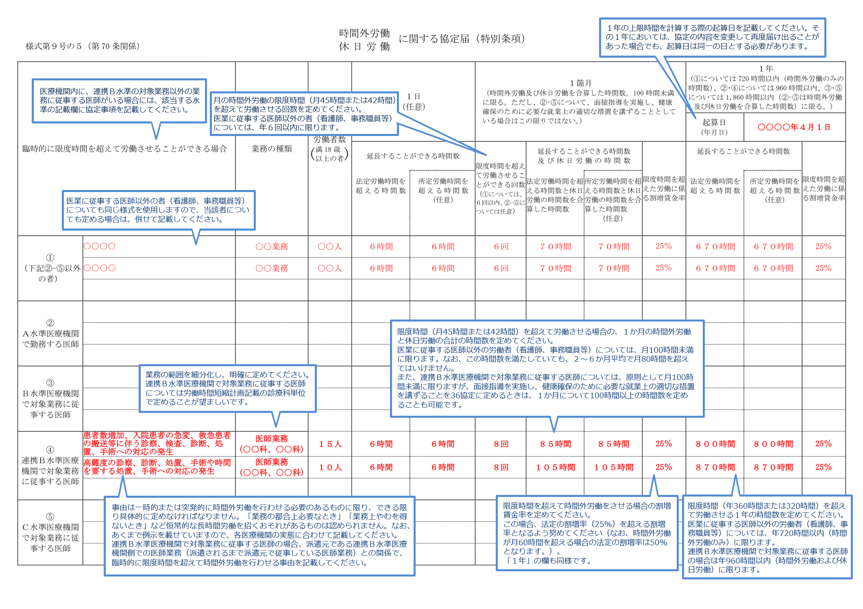
36協定届の記載例（４）
【様式第９号の５】
２枚目（連携B水準）
特別延長時間の上限
１年960時間
※自院での上限時間を記載

Slide 22
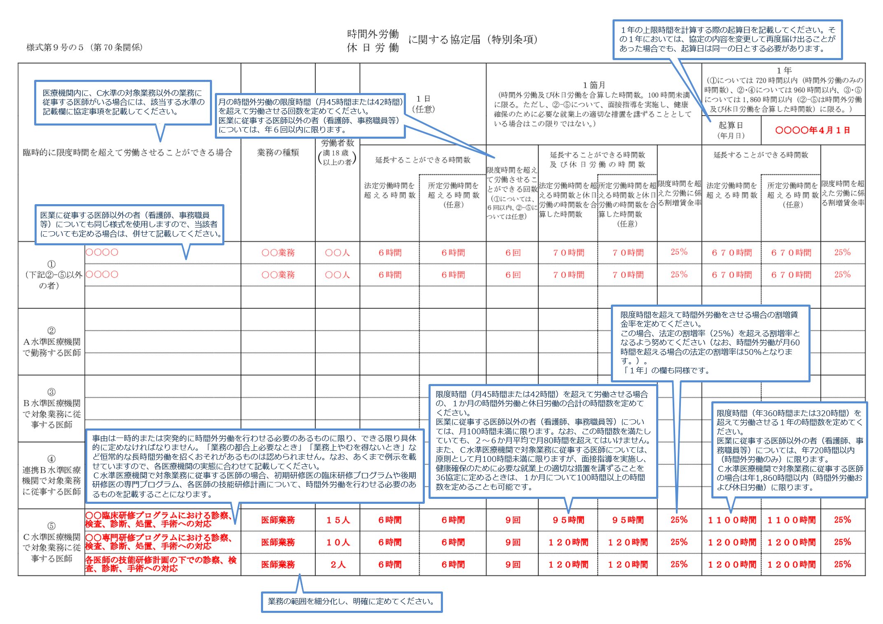
36協定届の記載例（５）
【様式第９号の５】
２枚目（C水準）
特別延長時間の上限
１年1,860時間

Slide 23
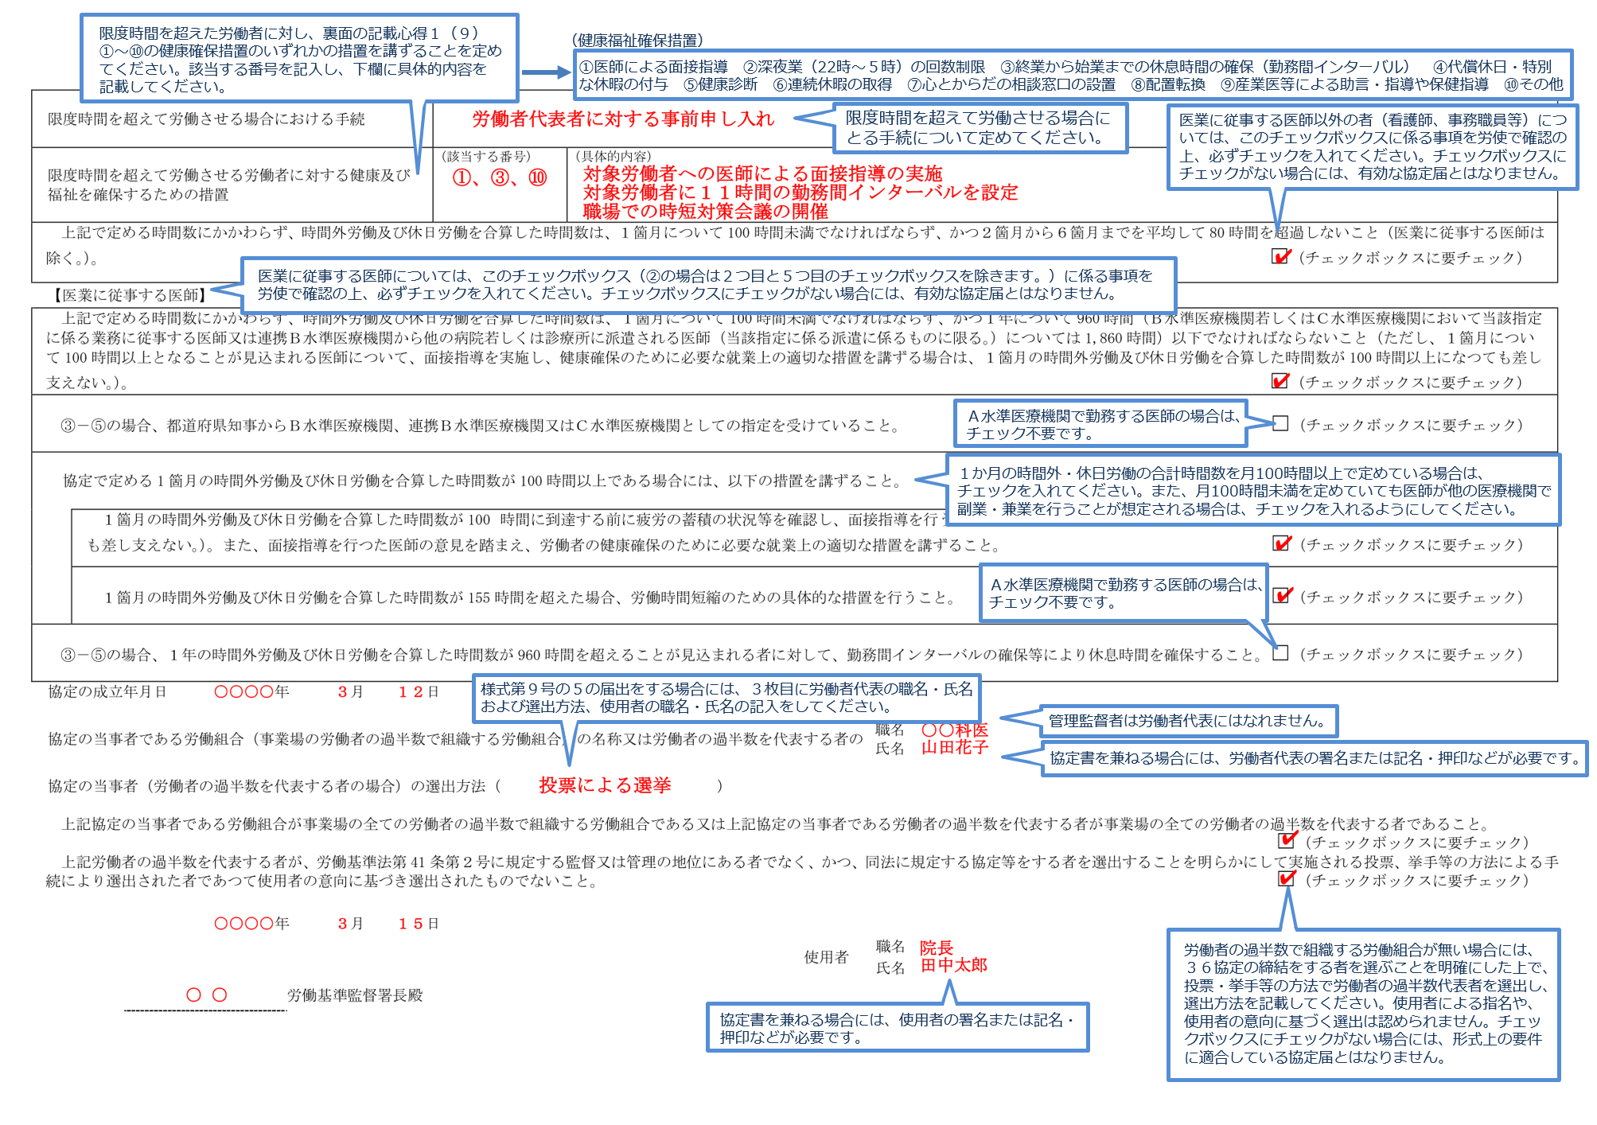
36協定届の記載例（６）
【様式第９号の５】
３枚目（A水準）
A水準で勤務する医師の場合は、チェック不要

Slide 24
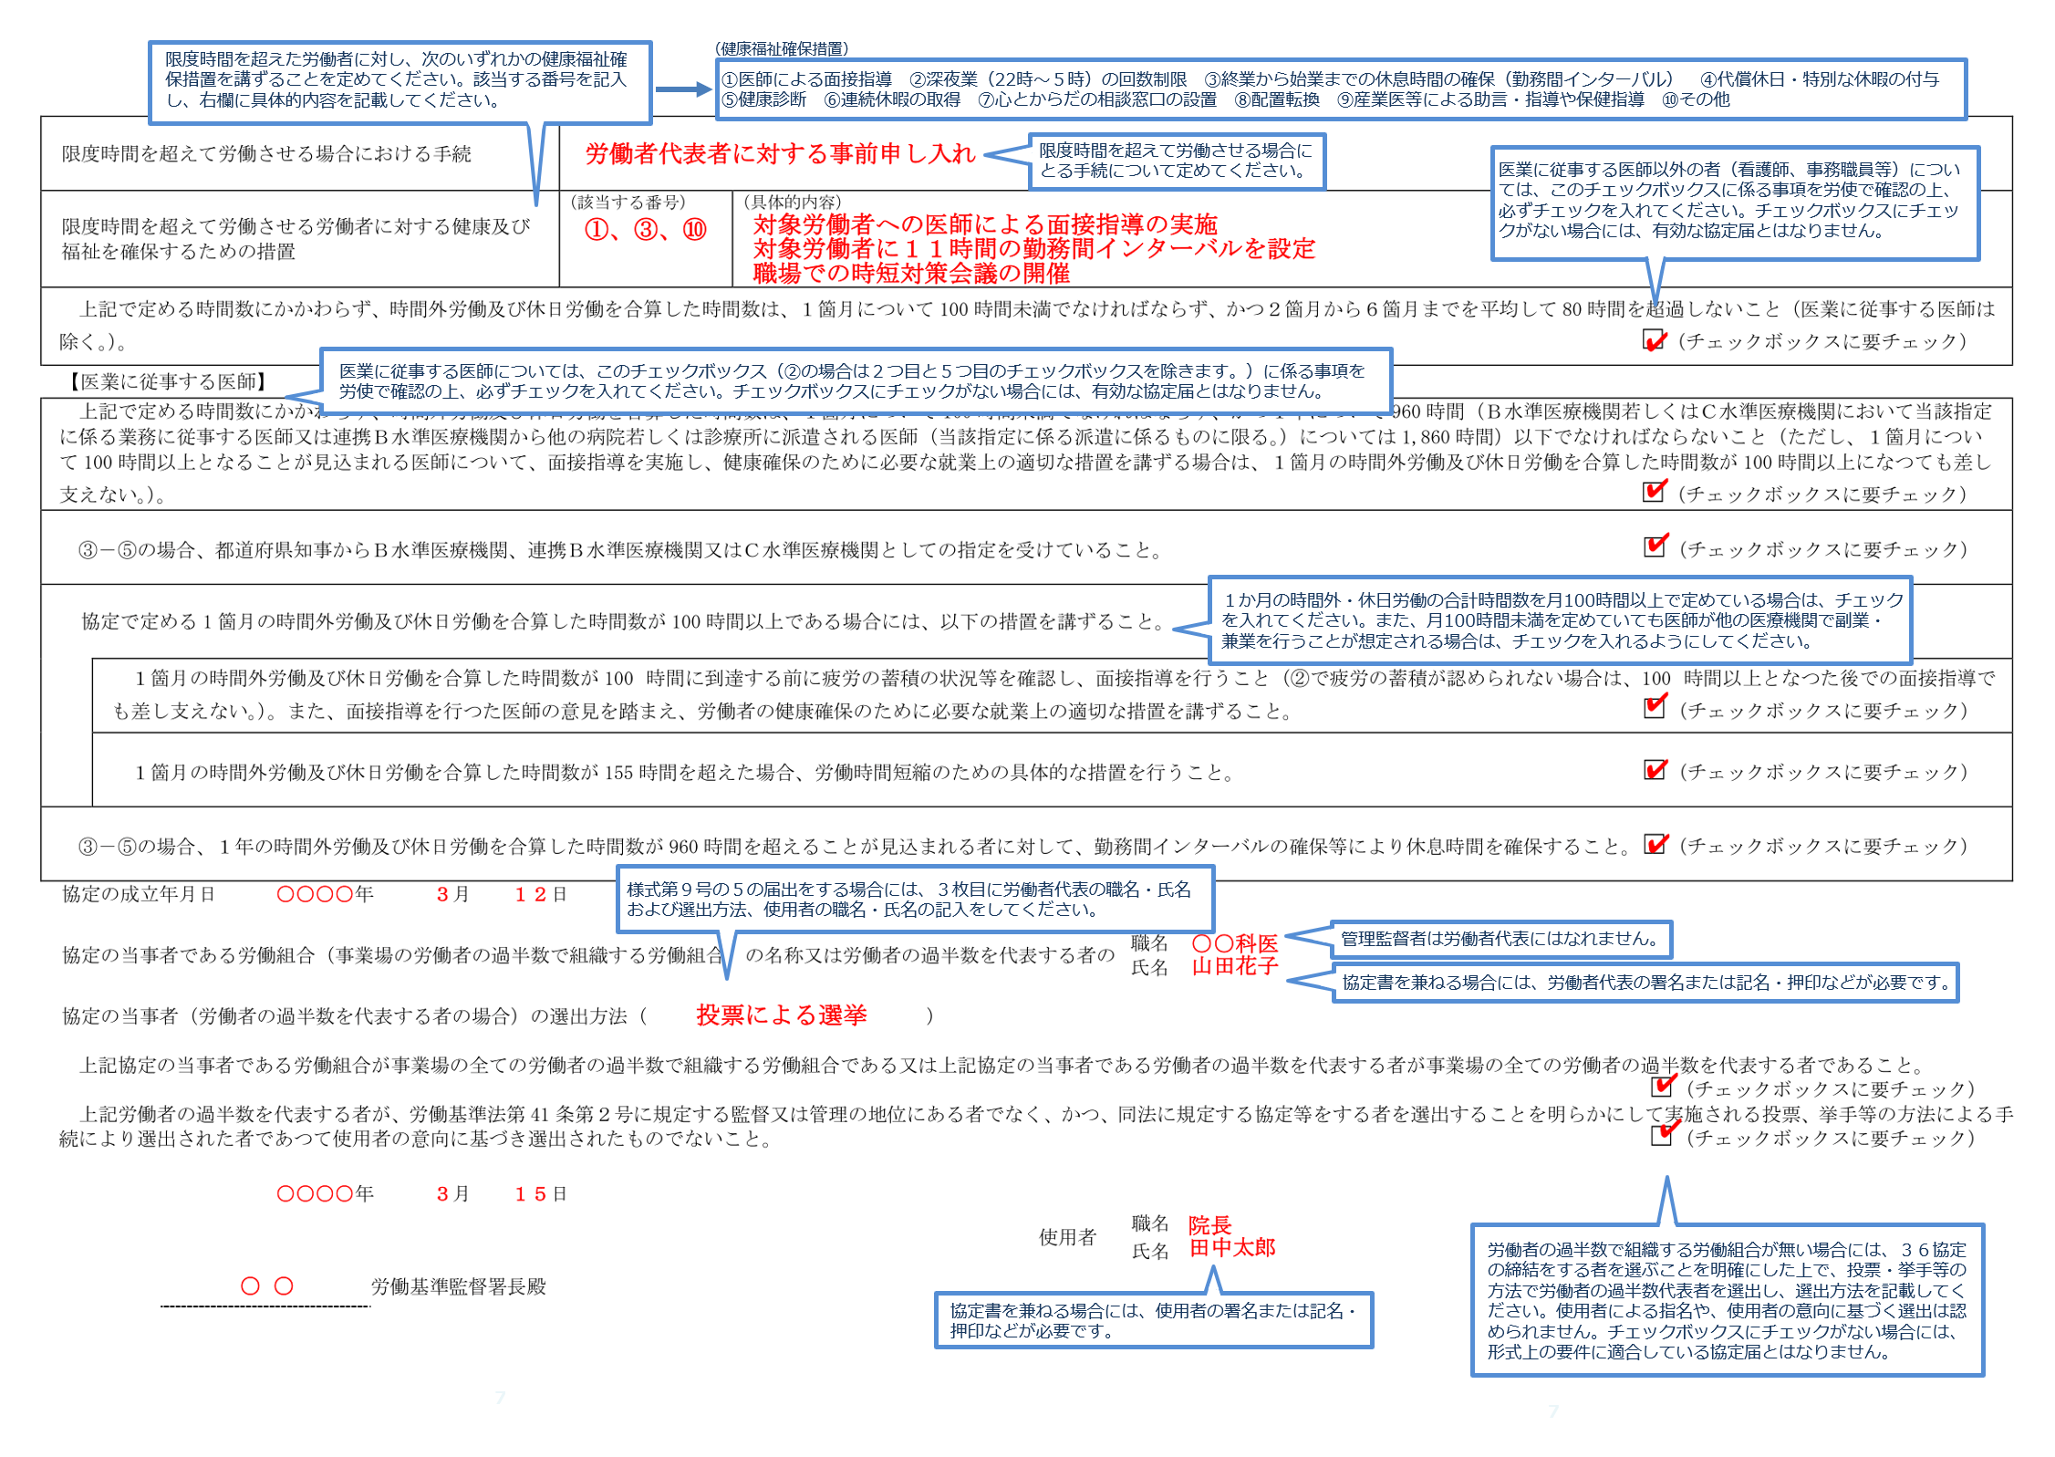
36協定届の記載例（７）
【様式第９号の５】
３枚目（特例水準）

Slide 25
５．36協定に関するQ&Aについて

Slide 26
医師の時間外労働の上限規制に関するQ＆Aについて（１）
【Q】「医業に従事する医師」と「特定医師」の違いは？
【A】「医業に従事する医師」（労基法第141条第１項及び同条第４項）
医行為（当該行為を行うに当たり、医師の医学的判断及び技術をもってするのでなければ人体に危害を及ぼし、又は危害を及ぼすおそれのある行為）を、反復継続する意思をもって行う医師
「医療提供体制の確保に必要な者として厚生労働省令で定める者」（労基法第141条第１項）
病院若しくは診療所で勤務する医師（医療を受けるものに対する診療を直接の目的とする業務を行わない者を除く。）又は介護老人保健施設若しくは介護医療院において勤務する医師
＝「特定医師」（労基則附則第69条の２）
労 働 者
・歯科医師
・獣医師
「医業に従事する医師」
（適用猶予の対象）
・血液センター等の勤務医
・産業医
・大学病院の裁量労働制適用医師
「特定医師」
（医師の上限規制の対象）
・病院等で診療を行う勤務医
・診療も行っている産業医
《一般労働者の上限規制》
令和６年４月
一般労働者の時間外労働の上限規制が適用
⇒年720時間、単月100時間未満、
複数月平均80時間以内 など
令和６年４月
医師の時間外労働の上限規制が適用

Slide 27
医師の時間外労働の上限規制に関するQ＆Aについて（２）
【Q】 特定医師について、必ず36協定を締結しなければならないか？
【A】 特定医師に法定時間外労働（１日８時間、１週40時間を超える労働）や休日労働を行わせること がない場合には、不要です。
● 締結にあたっては、まずは、限度時間（１か月45時間、１年360時間）の範囲内で延長時間を定め、
臨時的な特別な事情がある場合には、特別条項を定めて、特別延長時間を定めてください。
● 特定医師に関する36協定の届出は、特別条項なしの場合は様式第９号の４、特別条項ありの場合は様式第９号の５を用いてください。
● Ｂ水準、Ｃ水準の特定医師に関する36協定を締結・届け出する場合は、36協定の対象期間の開始日以前にその指定を受けている必要があります。
Ｂ水準、Ｃ水準の指定がないにもかかわらず、当該水準に関する36協定を締結した場合には、法に適合しない内容を定めた36協定として、一般条項及び特別条項が全体として無効となります。

Slide 28
医師の時間外労働の上限規制に関するQ＆Aについて（３）
【Q】「労基法第141条第２項の上限」と「労基法第141条第３項の上限」との違いは？
【A】時間外労働の上限規制には、36協定を締結する際の上限（事業場単位の上限）である「特別延長時間 の上限」（労基法第141条第２項）と、特定医師個人に対する上限である「時間外・休日労働時間の上限」（労基法第141条第３項）という２種類の上限があります。
医療機関に適用される水準 | 医療機関に適用される水準 | 特別延長時間の上限 （事業場単位の上限） | 時間外・休日労働時間の上限 （個人単位の上限）
原則 | Ａ水準 | 月100時間未満／年960時間 | 月100時間未満／年960時間
特例水準 ⇒対象者の名簿 を作成 | 連携Ｂ水準 （医師派遣を行う病院） ⇒自院での時間外・休日労働は年 960時間であるが、副業・兼業を した場合、年1,860時間まで時間 外・休日労働させることができる | 月100時間未満／年960時間 | 月100時間未満／年1,860時間
 | Ｂ水準 （救急医療等） | 月100時間未満／年1,860時間 | 月100時間未満／年1,860時間
 | Ｃ水準 （臨床・専門研修） （高度医療の修得研修） | 月100時間未満／年1,860時間 | 月100時間未満／年1,860時間
※月100時間未満の上限については、面接指導による例外あり

Slide 29
医師の時間外労働の上限規制に関するQ＆Aについて
【参考】副業・兼業を行った場合の労働時間の通算について
医師が他の医療機関で副業・兼業を行った場合、労働時間は通算されます。
各医師について、各医療機関での労働時間を足し合わせ、時間外・休日労働時間を以下の表に記載されている上限の範囲内としてください。
自院での 適用水準 | 副業・兼業先での 適用水準 | その医師の 年間の上限時間
A水準 | A水準 | 960時間
A水準 | 特例水準 （連携Ｂ・Ｂ・Ｃ水準） | 1,860時間
特例水準 （連携Ｂ・Ｂ・Ｃ水準） | A水準 | 1,860時間
特例水準 （連携Ｂ・Ｂ・Ｃ水準） | 特例水準 （連携Ｂ・Ｂ・Ｃ水準） | 1,860時間
※ 特例水準の医療機関とＡ水準の医療機関で勤務する場合でも、Ａ水準の医療機関は、自院での時間外・休日労働は自院の36協定の範囲内（特別延長時間の上限960時間）で行う必要があります。

Slide 30
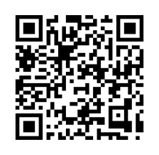
医師の時間外労働の上限規制に関するQ＆Aについて
【参考】副業・兼業を行った場合の労働時間の通算について
●労働時間の通算は、医師の自己申告等に基づき行います。
●適切な労務管理が行われるよう、医療機関においては、副業・兼業先における勤務予定や労働時間を把握するためのルールや手続きを明確化することが必要です。
●具体的な労働時間の通算方法や、副業・兼業を把握するためのルールや手続きについては、
⇒「副業・兼業の促進に関するガイドライン」を参照ください。
厚生労働省ホームページ ＞ 副業・兼業 https://www.mhlw.go.jp/stf/seisakunitsuite/bunya/0000192188.html

Slide 31
ご清聴ありがとうございました

